Slide 1
第１３回ちかすいネット
平成28年11月26日（土）
大地震の地震波と静的な地殻歪変化がもたらす地下水変動
北川有一
産業技術総合研究所
活断層・火山研究部門
地震地下水研究グループ
主任研究員

Slide 2
講演内容
①「遠地地震の地震波への地下水応答」
2010年チリ地震M8.8の地震波による日本の井戸での地下水圧の変動（理論および観測結果）
参考文献
Kitagawa, Y., S. Itaba, N. Matsumoto, and N. Koizumi (2011), Frequency characteristics of the response of water pressure in a closed well to volumetric strain in the high‐frequency domain, J. Geophys. Res., 116, B08301, doi:10.1029/2010JB007794.
②「近地の大地震による広域の地下水変化の特徴」
2011年東北地方太平洋沖地震M9.0による日本の井戸の地下水変動の概要
参考文献
北川有一・小泉尚嗣（2011）, 東北地方太平洋沖地震（Mw9.0）後１日間での地下水位・地下水圧・自噴量変化, 活断層・古地震研究報告, No.11, 309-318.

Slide 3
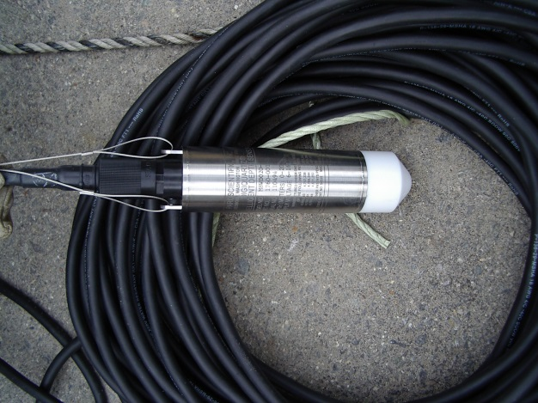
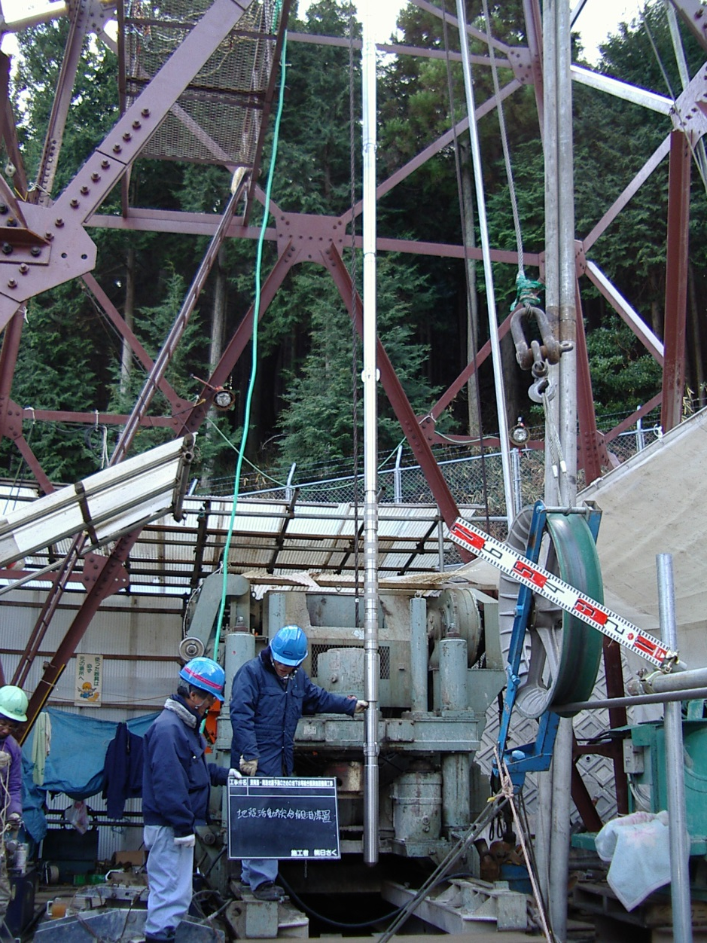
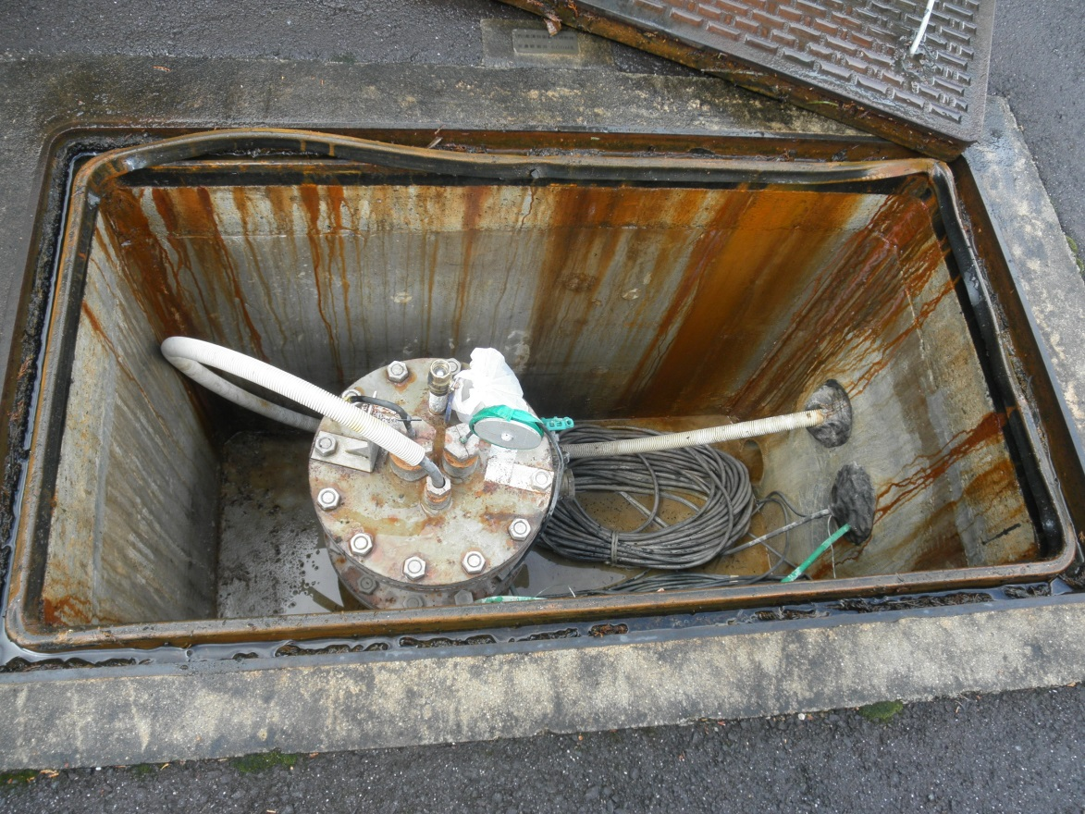
観測の様子：ANO
（三重県津市：津安濃観測点）
水圧計
（水位計）
歪計（地殻活動総合観測装置）の
埋設作業：観測井戸の工事中
完成後のANO孔１の外観（管頭部）

Slide 4
大地震による変動要因と地下水の誘発現象
要因 |  | 影響範囲 |  |  | 誘発現象
 |  | 震源域 | 近地 | 遠地
断層ずれ 地割れ等 |  | ☆ | △ | × | 帯水層の破壊 流路の生成・破壊
地震波 | 実体波 | ◎ | ◎ | × | 間隙水圧の振動 液状化現象 透水性の変化
 | 表面波 | ○ | ○ | ○
地面の伸縮 |  | ◎ | ◎ | × | 間隙水圧の変化

Slide 5
①「遠地地震の地震波への地下水応答」
2010年チリ地震M8.8の地震波による日本の井戸での地下水圧の変動（理論および観測結果）
(1)過去の研究紹介
・地下水位の地震波への応答
・地下水位の地球潮汐への応答
(2)地下水位・水圧の測定結果
地下水位・水圧の地震波応答の解析結果
(3)密閉井戸の地下水位の歪への応答の定式化
地下水位が地震波に応答して振動することは古くから知られている
Blanchard, F. G. and P. Byerly (1935), A study of a well gage as a seismograph, Bull. Seism. Soc. Am., 25, 313-321.
以下では、地震波＝歪地震動（動的な体積歪変化）の意味で
使用する

Slide 6
大地震による変動要因と地下水の誘発現象
要因 |  | 影響範囲 |  |  | 誘発現象
 |  | 震源域 | 近地 | 遠地
断層ずれ 地割れ等 |  | ☆ | △ | × | 帯水層の破壊 流路の生成・破壊
地震波 | 実体波 | ◎ | ◎ | × | 間隙水圧の振動 液状化現象 透水性の変化
 | 表面波 | ○ | ○ | ○
地面の伸縮 |  | ◎ | ◎ | × | 間隙水圧の変化
①
①「遠地地震の地震波への地下水応答」
2010年チリ地震M8.8の地震波による日本の井戸での地下水圧の変動（理論および観測結果）

Slide 7
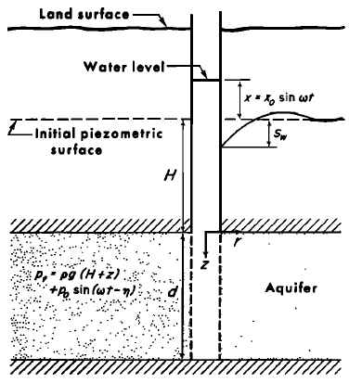

過去の研究例: Cooper et al. (1965)
水位（開放井戸）の地震波
への応答を定式化
共鳴による特定周期での振幅の増幅
高周波側での振幅の減衰
Liu et al.(1989)は改良版

Slide 8
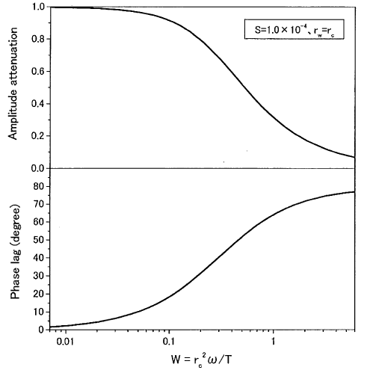
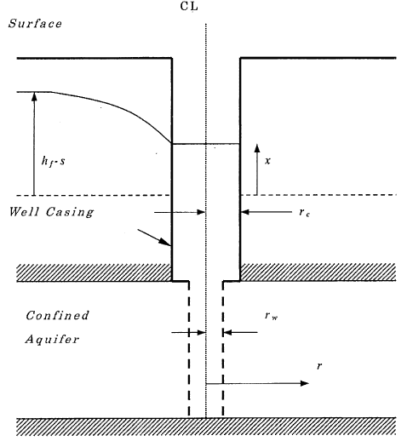

過去の研究例: Hsieh et al. (1987)
水位（開放井戸）の地球潮汐
への応答を定式化
図は細谷＆徳永(2003)から引用
高周波側での振幅の減衰と位相の遅れ（井戸貯留が原因）
井戸を密閉すると応答がフラットになるか？ → 原理的にはNO

Slide 9
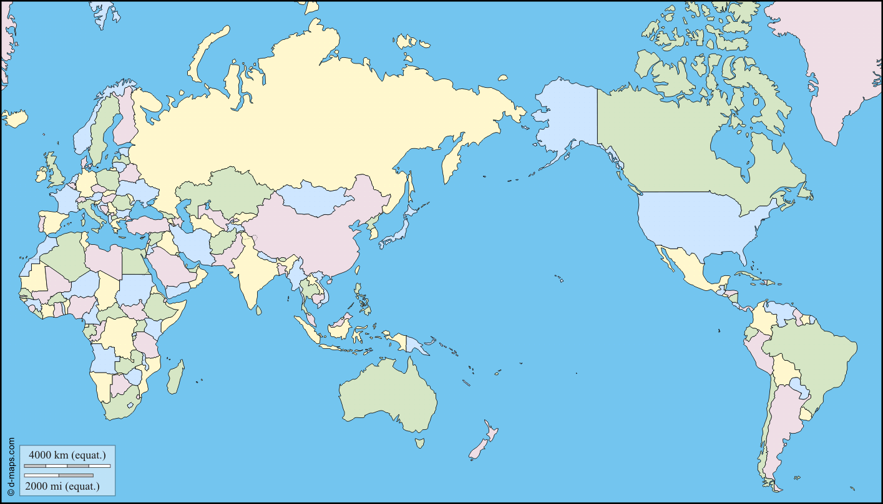
2010年チリ地震M8.8の震央
Japan
Chile
日本の井戸には、地震波（表面波）が主に影響したと考えられる

Slide 10
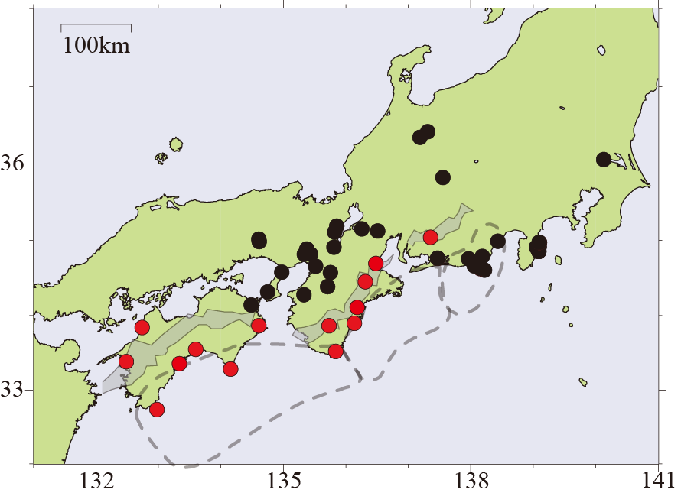
産総研の地下水等総合観測網
（2010年2月時点）
地下水位（水圧）・地殻歪
Tokai
ANO
Tonankai
SSK
Nankai

Slide 11
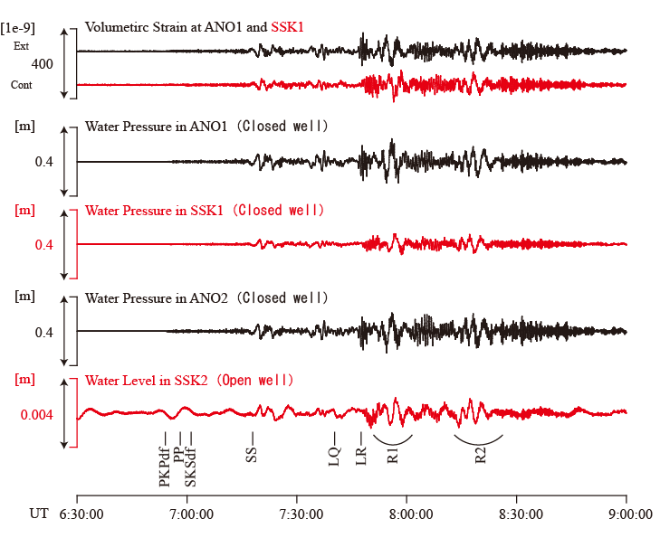
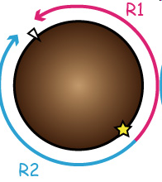
観測結果
地下水圧は水位（水柱の高さ）に換算して使用している
体積歪
地下水圧
地下水圧
地下水圧
地下水位
0.002-0.1 Hz（500–10秒）のバンドパスフィルターを掛けた結果

Slide 12
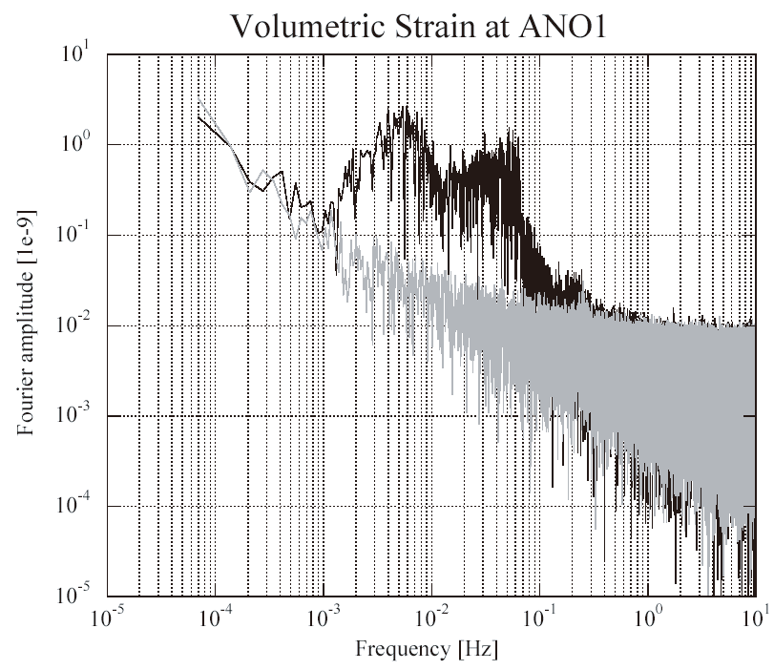
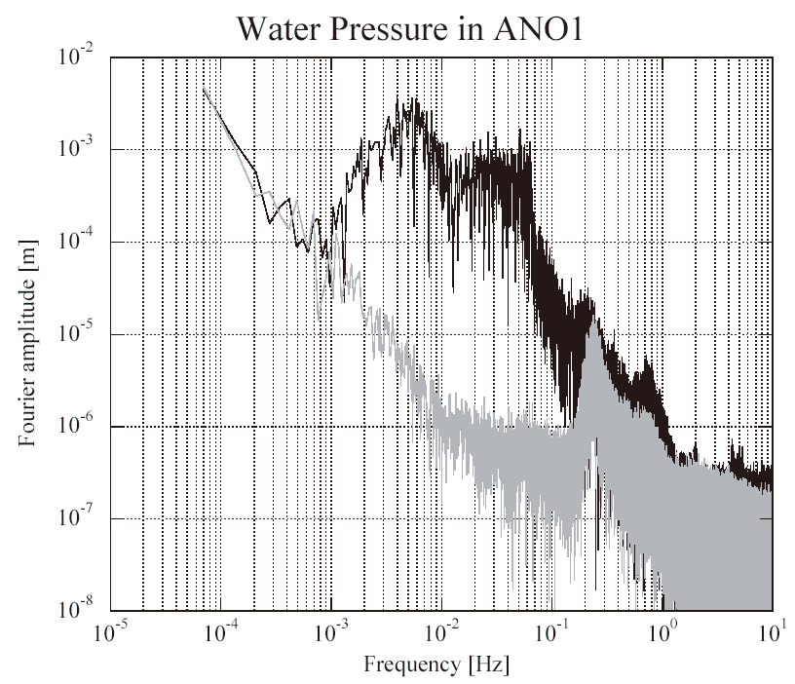
周波数解析
体積歪
地下水圧
1000秒
1秒
1000秒
1秒
黒色：地震時のデータ
灰色：１日前のデータ（バックグラウンド）
地震波によるシグナルは0.002-0.1 Hzの範囲
（特に0.004-0.006 Hzと0.03-0.06 Hz付近）

Slide 13
地下水位・水圧の体積歪への応答特性
水圧（密閉井戸）
水圧（密閉井戸）
水圧（密閉井戸）
水位（開放井戸）
振幅は他より２ケタ小さい
赤色は推定の信頼度が高い

Slide 14
地下水位・水圧の体積歪への応答特性
・ANO1とSSK1の水圧（密閉井戸）
高周波側で、振幅は小さくなり、位相は少し遅れる
・ANO2の水圧（密閉井戸）
ほぼ一定の振幅で、位相遅れは小さい
・SSK2の水位（開放井戸）
振幅は非常に小さく、位相は大きく遅れる

Slide 15
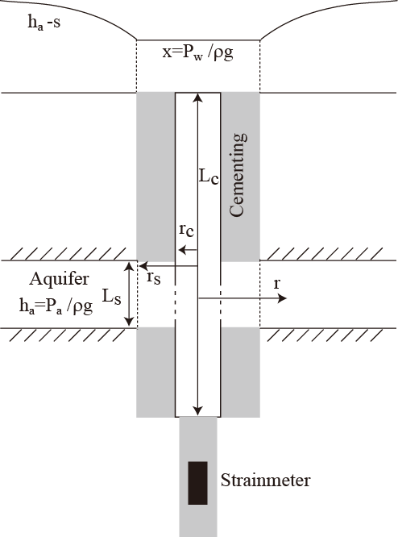
密閉井戸の地下水位の歪への応答の定式化
多孔質弾性論に基づいて考える
要点：水の弾性変形
: 密閉井戸の地下水圧
: 密閉井戸の体積歪変化による
密閉井戸の地下水圧
: 井戸-帯水層間の水の流入出による
密閉井戸の地下水圧
: 帯水層の間隙水圧
: 帯水層の非排水条件下での
体積弾性率
: Skempton係数
: 井戸-帯水層システムの体積歪変化

Slide 16
密閉井戸の地下水位の歪への応答の定式化
: 密閉井戸の体積歪変化による
密閉井戸の地下水圧
: 水の体積弾性率
: 井戸内部の体積
: 井戸の体積変形の増幅率
: 井戸-帯水層間の水の流入出による
密閉井戸の地下水圧
: 井戸-帯水層間の水の流入出量
井戸-帯水層システムでの水の拡散方程式は
Hsieh et al. (1987)の式を用いた

Slide 17
密閉井戸の地下水位の歪への応答の定式化
: 真の体積歪変化に対する歪計の測定値の増幅率
詳細はKitagawa et al.(2011)を参照

Slide 18
密閉井戸の地下水位の歪への応答の定式化
ω−>0（低周波側）
位相遅れなし
＝帯水層の間隙水圧変化
（非排水条件下）
ω−>∞（高周波側）
位相遅れなし
＝水の弾性変形による変化

Slide 19
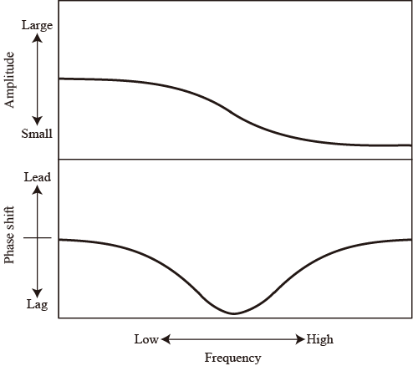
密閉井戸の地下水圧の歪への応答の概略
帯水層の間隙水圧変化
水の弾性変形による変化
中間の周期で
振幅の減衰と
位相遅れが生じる

Slide 20
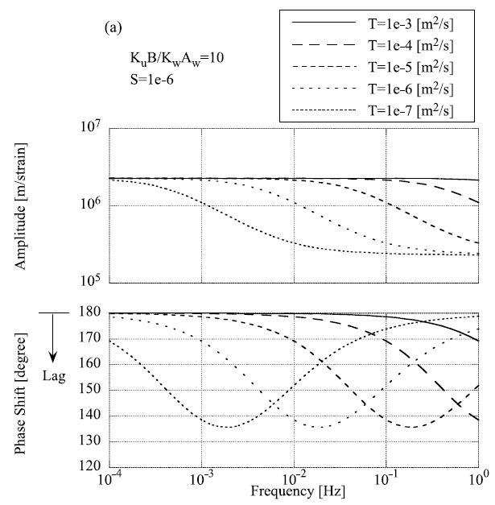
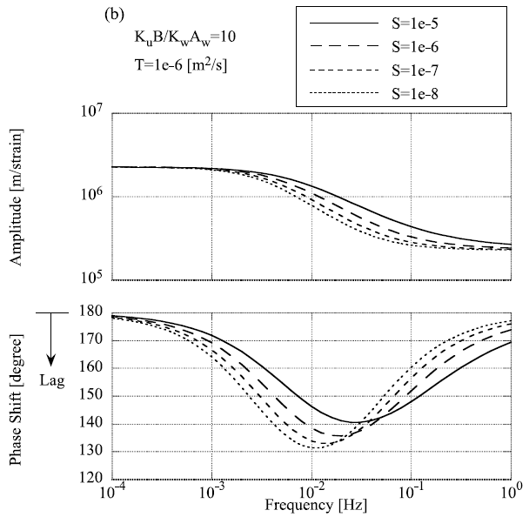
密閉井戸の地下水圧の歪への応答の例
帯水層の透水量係数(T)を変えた場合
帯水層の貯留係数(S)を変えた場合
位相遅れが最大になる周波数が大きく変わる
主に振幅の減衰曲線の傾きに影響する

Slide 21
開放井戸と密閉井戸の歪応答の違い
開放井戸
-- 低周波側で、非排水条件下での帯水層の応答に近づく
（位相遅れなし）
ただし、井戸貯留の影響が大きく出やすい
-- 特定の周期で、共鳴による応答が増幅する
（地震波への応答のみ）
-- 高周波側で、振幅が減衰（０に近づく）し、位相に大きな
遅れが生じる
密閉井戸
-- 低周波側で、非排水条件下での帯水層の応答に近づく
（位相遅れなし）
-- 中間の周期で、振幅の変化と位相の遅れが生じる
一般に、開放井戸の場合よりも高周波側で影響が出る
-- 高周波側で、水の弾性変形による変化に近づく
（位相遅れなし）

Slide 22
観測・解析結果と定式化による計算の比較
水圧（密閉井戸）
水圧（密閉井戸）
水圧（密閉井戸）
黒色の曲線は観測・解析結果に合うように帯水層のパラメータを推定した結果

Slide 23
まとめ
2010年チリ地震の地震波（体積歪変化）に応答した地下水圧の振動を観測した
密閉井戸の地下水圧の地震波（体積歪変化）応答の周波数特性（フラットではない）を観測から推定した
密閉井戸の地下水圧の地震波（体積歪変化）応答の定式化を行った
定式化の計算結果は観測結果を説明できた

Slide 24
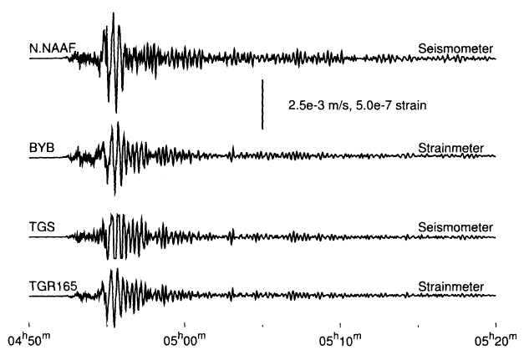
おまけ：歪計の代わりに、広帯域地震計（速度波形）を使うことができる
鉛直成分
一定条件下で、地震計の速度波形と歪波形は比例する
時間微分
速度波形
変位波形
歪波形
空間微分
大久保ほか（2004）
参考文献
大久保慎人・石井紘・山内常生（2004） ボアホール歪計アレイが観測した2003年十勝沖地震波形． 地震 第２輯, 57, No. 2, 105-113.
Okubo, M., Y. Asai, H. Ishi, and H. Aoki (2004) The seismological and geodetical roles of strain seismogram suggested from the 2004 off the Kii peninsula earthquake. Earth Planets Space, 57, 303-308.
武田直人・今西和俊・北川有一（2011）,ボアホール歪計で観測された2011年東北地方太平洋沖地震の歪地震記録, 活断層・古地震研究報告, No.11, 319-330

Slide 25
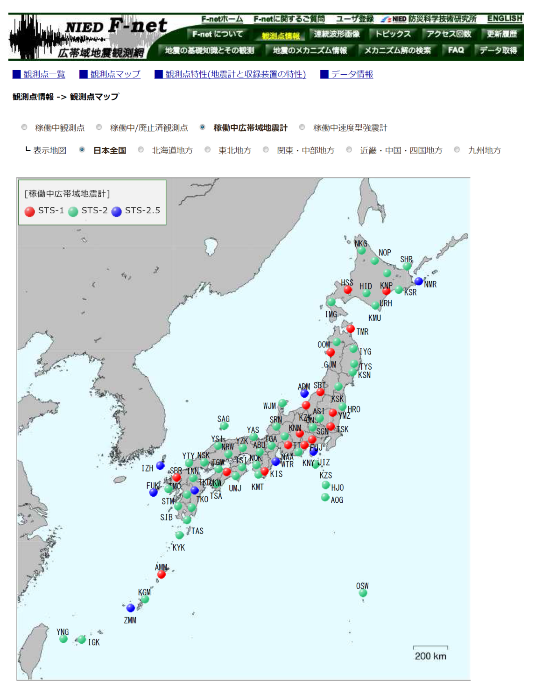
一般に公開されている広帯域地震計データ
防災科学技術研究所
広帯域地震観測網
F-net
固有周期が100-360秒程度なので、これより短周期側で使用できる
2016年11月時点

Slide 26
②「近地の大地震による広域の地下水変化の特徴」
2011年東北地方太平洋沖地震M9.0による日本の井戸の地下水変動の概要
東北地方太平洋沖地震(M9.0)に伴い、産総研の地下水観測網の観測井戸の多くで、地下水位・地下水圧・自噴量の変化が観測された。
地震後1日間での変化は、低下・減少する変化が多かった。
これらの低下・減少は地震の断層変位による静的な体積歪変化と矛盾しない傾向であった（定性的な議論）。
定量的な議論は、現在、研究途中のため、省略します。

Slide 27
大地震による変動要因と地下水の誘発現象
要因 |  | 影響範囲 |  |  | 誘発現象
 |  | 震源域 | 近地 | 遠地
断層ずれ 地割れ等 |  | ☆ | △ | × | 帯水層の破壊 流路の生成・破壊
地震波 | 実体波 | ◎ | ◎ | × | 間隙水圧の振動 液状化現象 透水性の変化
 | 表面波 | ○ | ○ | ○
地面の伸縮 |  | ◎ | ◎ | × | 間隙水圧の変化
②
②「近地の大地震による広域の地下水変化の特徴」
2011年東北地方太平洋沖地震M9.0による日本の井戸の地下水変動の概要

Slide 28
地下水変化の分布
52地点 87観測井戸
（地震後1日間での変化）
震央距離：500-1100km
Epicenter
＋
つくば ４観測井戸：低下（地震直後は停電で欠測のため、
地震から4-5日後の変化）
上昇・増加 18 wells
変化なし 12 wells
低下・減少 61 wells
水位（水圧）：10mm以上
自噴量：10L/min以上

Slide 29
地震に伴う地下水変化の特徴
地震波による振動
地震時のステップ状の変化
地震後の長期的な変化
津波に伴う長時間の振動（海岸に近い観測点のみ）

Slide 30
１．地震波による振動
35-1: ANO1 地下水圧：密閉井戸
EQ
20 Hz sampling
20m
35-1: ANO1 体積歪
Cont.
EQ
20 Hz sampling
12 μstrain
Ext.
15 min
多孔質弾性論に基づいて、地震波による応答で説明できる
（例えば、Kitagawa et al., 2011 JGR）

Slide 31
２．地震時のステップ状の変化
46-1: UWA1 地下水圧：密閉井戸
EQ
1 min sampling
0.3m
drop
2 days
EQ
1 Hz sampling
Step
2.5m
30 min

Slide 32
３．地震後の長期的な変化
7-2: KNG2 地下水位
EQ
1 hour sampling
3m
March 2011
April 2011
EQ
1 min sampling
2m
2 days

Slide 33
４．津波による長時間の振動
43-1: KOC1 地下水位
EQ
1 min sampling
0.2m
2 days
久礼 潮位
（国土地理院）
30 sec sampling
EQ
3.5m
2 days
海水の荷重変化か潮位変化の内陸への浸透が原因

Slide 34
議論
地震後１日間での変化を使う
地震の断層変位による静的な体積歪変化と比較する
２．地震時のステップ状の変化
と
３．地震後の長期的な変化
を区別して評価することは難しい
主な理由
井戸貯留の効果
地震波による振動
他に、岩盤の物性の変化（帯水層の透水性の変化など）が原因の可能性がある。

Slide 35
地震の断層変位による静的な体積歪変化
Contraction
Dilatation
[nanostrain]
 | 低下 減少 | 変化 なし | 上昇 増加
Contraction | 0 | 0 | 1
Dilatation | 61 | 12 | 17
国土地理院(2011)による
モデル
Consistent
低下は膨張と矛盾しない
各井戸で期待される膨張は
20-480 nanostrain
(主に 200 nanostrain以下)
つくばでは3000 nanostrain程度

Slide 36
地震の断層変位による静的な体積歪変化
Contraction
Dilatation
[nanostrain]
 | 低下 減少 | 変化 なし | 上昇 増加
Contraction | 0 | 0 | 1
Dilatation | 61 | 12 | 17
国土地理院(2011)による
モデル
Consistent
Inconsistent
上昇は膨張と矛盾する
Izu
Peninsula
各井戸で期待される膨張は
20-480 nanostrain
(主に 200 nanostrain以下)
つくばでは3000 nanostrain程度

Slide 37
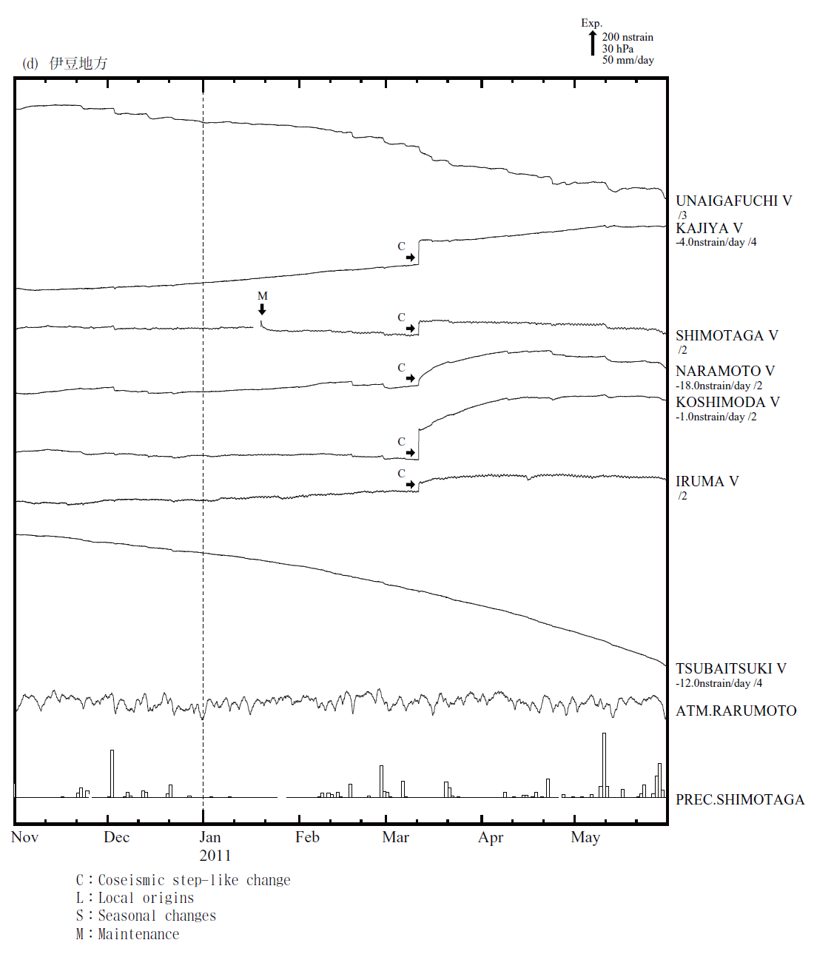
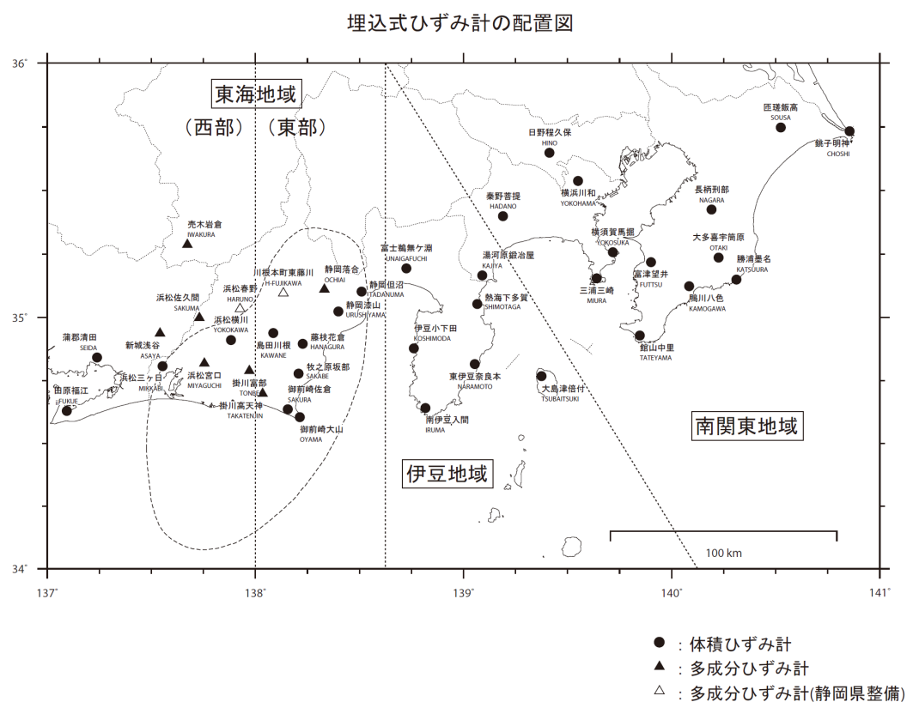
気象庁の伊豆半島の体積歪計→膨張
伊豆半島の水位上昇（湧水量増加）とは矛盾
気象庁(2011)

Slide 38
地下水変化と観測井戸のスクリーン深度（最深部）との関係
 | Dilatation zone |  |  | Contraction zone
Range in screen depth of well [meter] | Drop | No change | Rise (Izu) | Rise
0-300 | 45 | 8 | 6(4) | 0
300-600 | 14 | 4 | 8(1) | 0
600-900 | 2 | 0 | 2(1) | 0
900-1200 | 0 | 0 | 1 | 1
多数派
深い井戸で上昇が起きる傾向が高かった

Slide 39
地下水位（水圧）上昇の一例
44-1: SSK1 地下水圧：密閉井戸
EQ
1 min sampling
1m
drop
rise
1 day
2 days
上昇した４つの井戸では、地震時にステップ状に小さく低下し、その後に大きく継続的に上昇していた。
ステップ状の低下は膨張と定性的に整合している。
地震後の上昇は体積歪変化（膨張）以外に原因がある。

Slide 40
まとめ
多くの観測井戸で地下水変化を観測した。変化の特徴は４種類に分類された。
地震後1日間での変化は低下・減少する変化が多く、地震の断層変位による静的な体積歪変化と定性的には矛盾しない傾向であった。
上昇・増加は地震の断層変位による静的な体積歪変化と定性的に矛盾する。別の原因（帯水層の透水性の変化など）で引き起こされたと推測される。

